Slide 1

Опасны ли батарейки для окружающей среды
Ученица 1А класса
МБУ «Лицей № 60»
Тезикова Елена

Slide 2
Цель проекта
Изучить устройство батарейки
Выявить опасность для окружающей среды
Определить способ снижения опасности

Slide 3
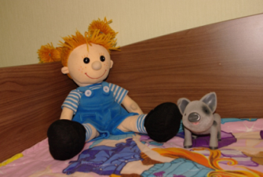
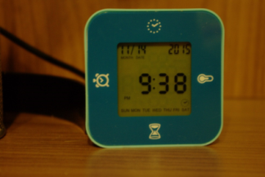
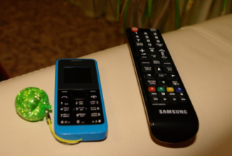
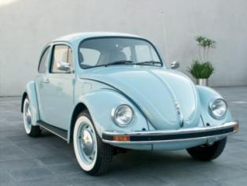

Батарейки в нашей жизни
Батарейка – это источник питания, которая
вырабатывает электричество под действием
химической реакции
Как часто мы используем батарейки?

Slide 4

Анкетирование
В 1 А классе было проведен опрос. Я спрашивала:
Сколько батареек используется в доме учеников в настоящее время?
Что означает знак ?
Куда выбрасываете использованную батарейку?
Результаты опроса
Дома у 13 учеников нашего класса используется 182 батарейки,
29 батареек после использования попадут в мусорный контейнер,
153 использованных батареек будут переданы на обезвреживание и переработку

Slide 5
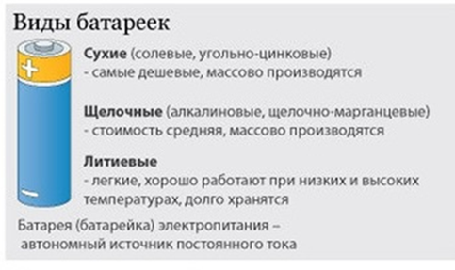
Устройство батарейки
Металлическая оболочка
Электролит
Графитовый стержень

Slide 6

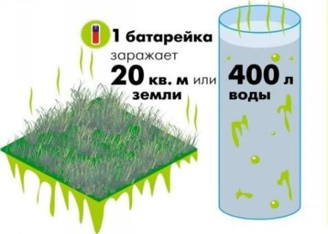
Изучаем литературу

Slide 7
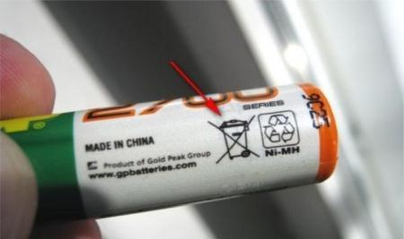
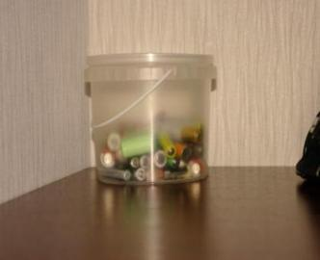
Батарейка опасна для окружающей среды
В контейнер с бытовыми отходами выбрасывать НЕЛЬЗЯ!
Батарейки надо собирать в отдельный контейнер

Slide 8
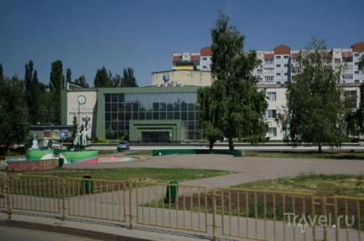
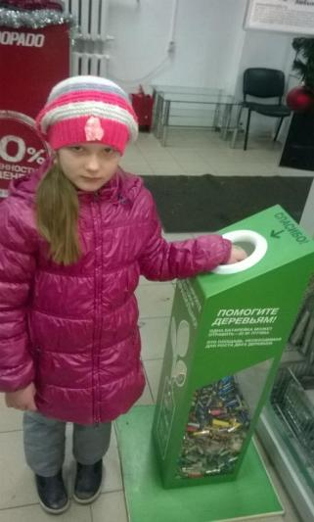
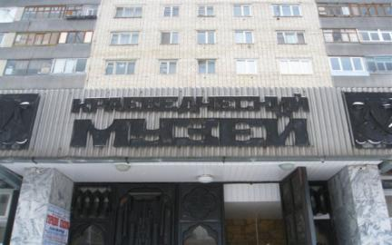
В Тольятти Организованы места сбора батареек

Slide 9
Выводы
29 батареек, выброшенных в мусорный контейнер, заразит 580 кв. м земли, а это около площадь 6 школьных классов
Ученики нашего класса предотвратили загрязнение около трех тысяч кв. метров земли, а это целый школьный стадион

Slide 10
СПАСИБО ЗА ВНИМАНИЕ

